Slide 1
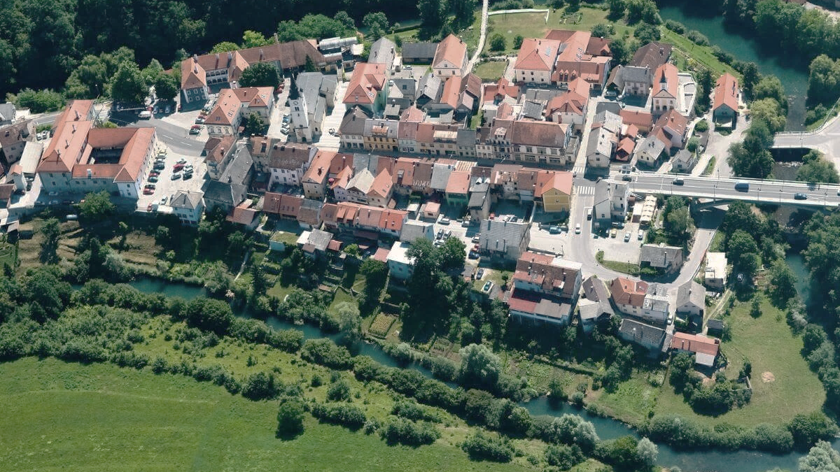
OCPS ČRNOMELJ
23. maj 2024

Slide 2
DANAŠNJE SREČANJE
Uvod in ključne informacije (15 minut)
Delo v skupinah (40 minut)
Odmor (10 minut)
Predstavitve in razprava (40 minut)
Zaključek (10 minut)

Slide 3
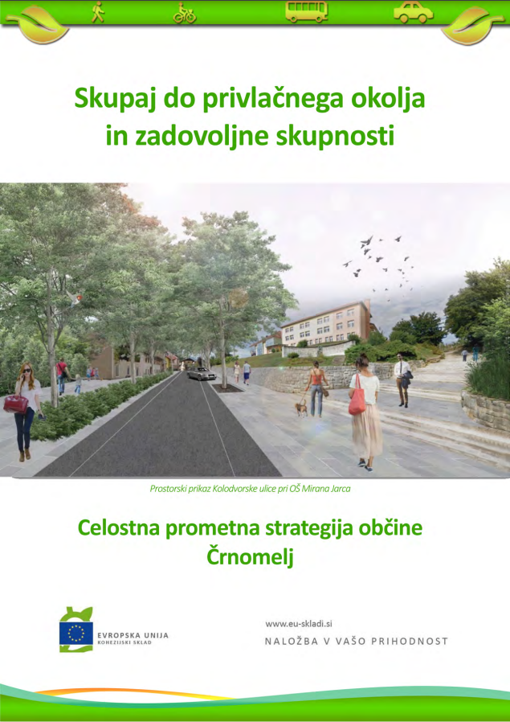
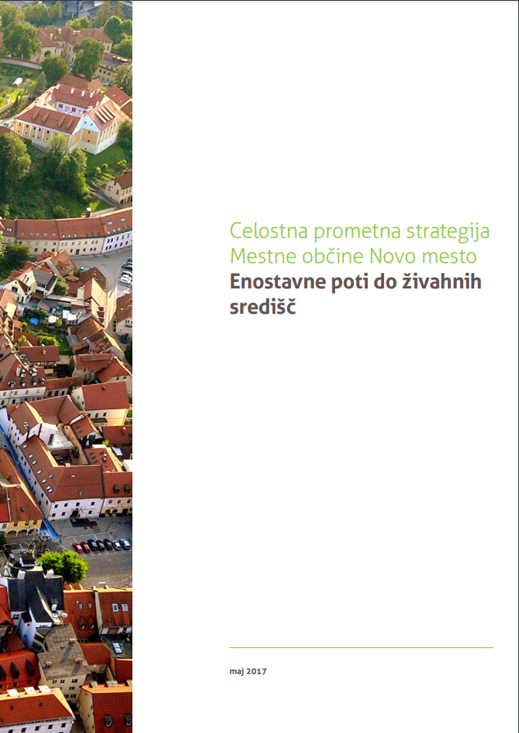
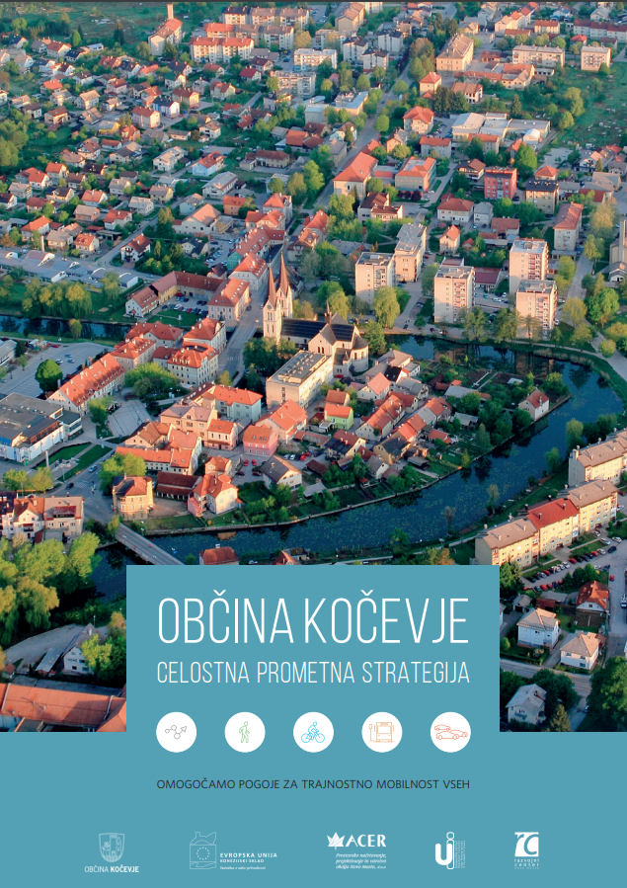
Občinska celostna prometna strategija je strateški dokument, s katerim občina opredeli učinkovito zaporedje ukrepov na področju prometa, ki ji pomagajo uresničiti celostne spremembe in posledično boljšo kakovost bivanja.

Slide 4
NAMEN
Potovali bomo udobneje, živeli bomo bolje

Slide 5
Sprememba potovalnih navad v občinah,
Izboljšanje pogojev za hojo, kolesarjenje, javni prevoz ter alternativnih oblik mobilnosti,
Zmanjšanje obsega motornega prometa.

Slide 6
CILJI
Celostno razumevanje in obravnava prometa

Slide 7
Razvoj celostnega prometnega načrtovanja,
Usmerjanje skupnosti k razvoju trajnostnega prometa.

Slide 8
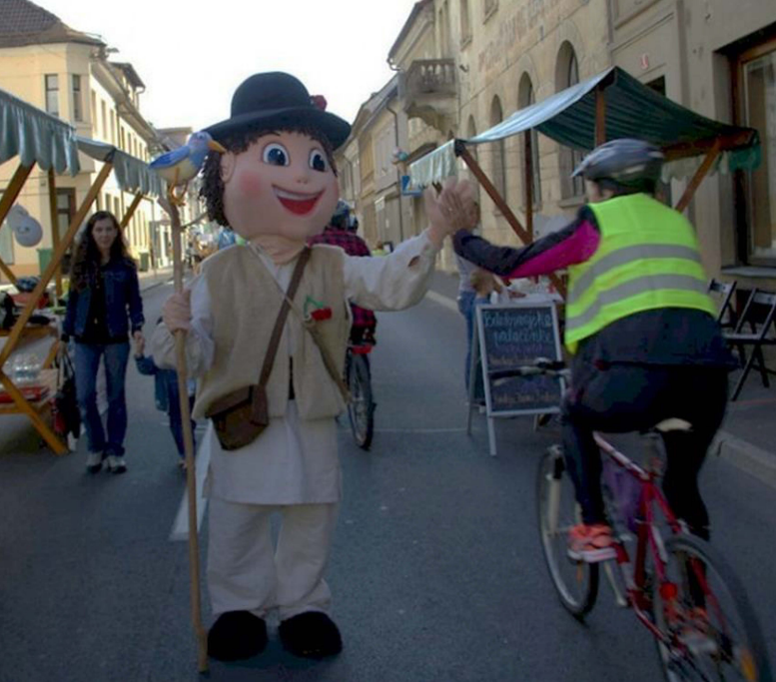
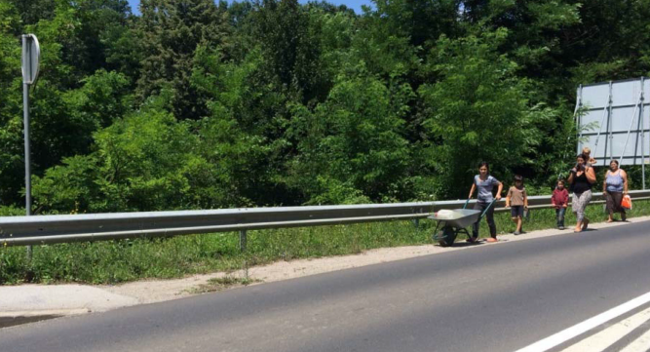
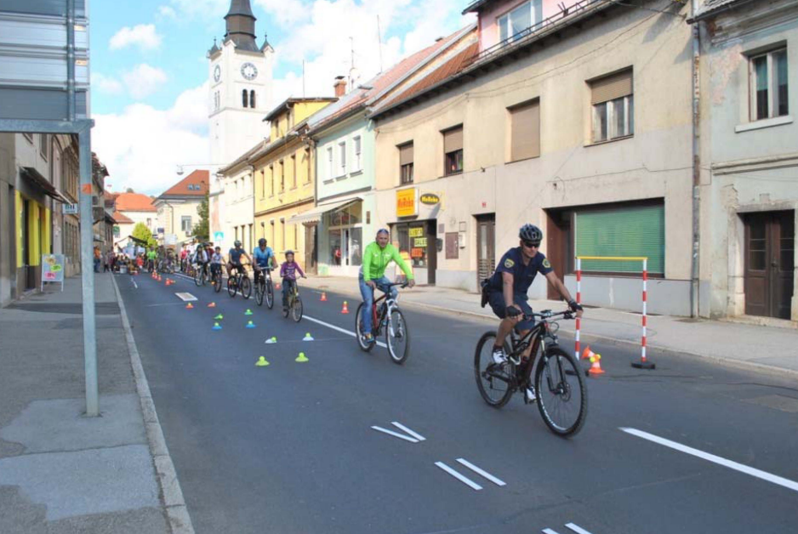
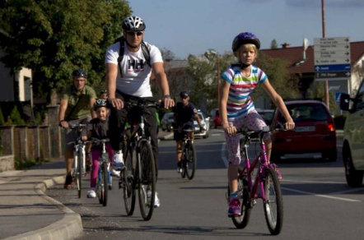
Izkušnje iz 2016-2017

Slide 9
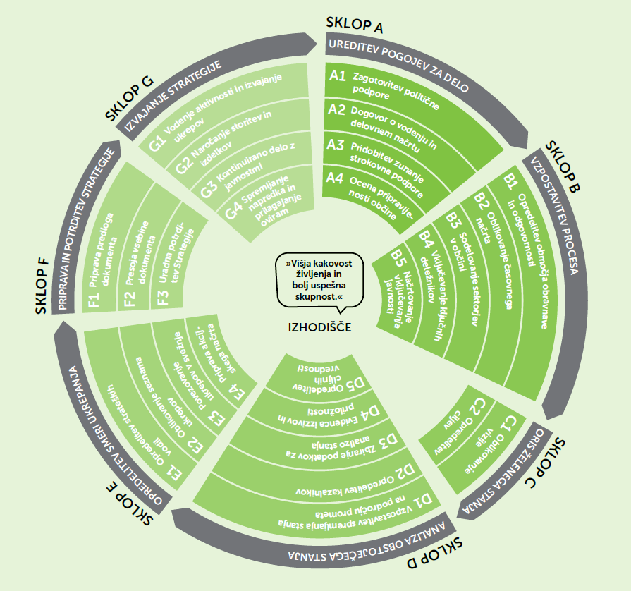
Shematska predstavitev ključnih korakov
Opredelitev VIZIJE IN CILJEV OBČINE na področju prometa
2. ANALIZA OBSTOJEČEGA STANJA
3. UKREPI vezani na uresničevanje vizije in doseganje ciljev
Prednost imajo mehki ukrepi, ki ne vključujejo gradnje, in trajnostni potovalni načini, ki nadomeščajo uporabo avtomobilov!
4. VKLJUČITEV OCPS v obstoječe prostorske akte in NADGRADNJA obstoječih prometnih dokumentov.

Slide 10
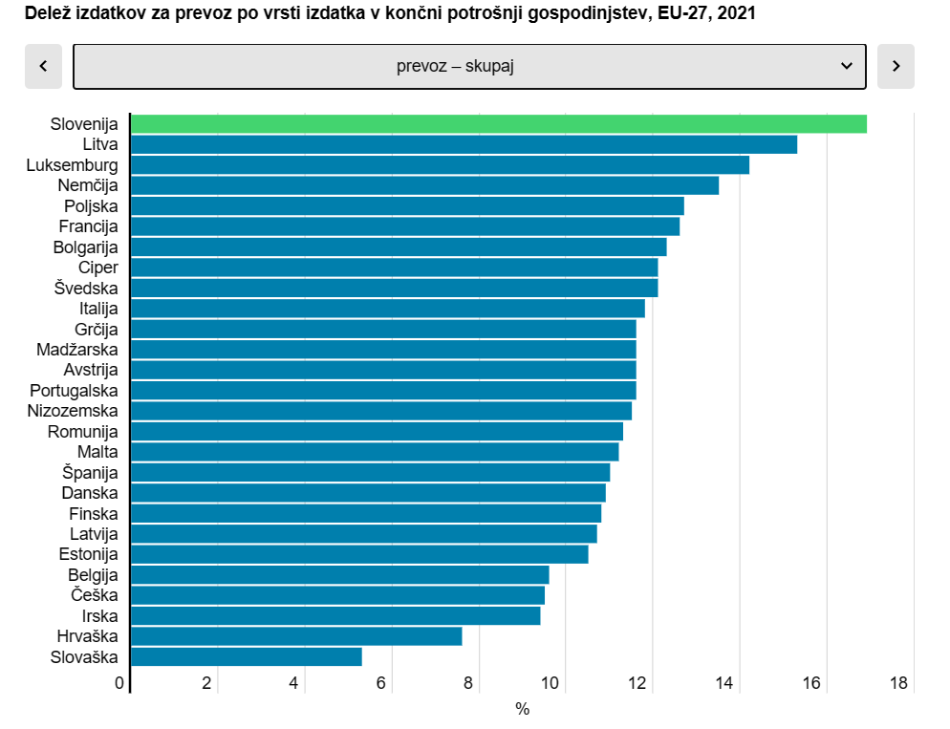
IZHODIŠČA
Načrt upravljanja mestno jedro, 2014
Celostna prometna strategija občine Črnomelj, 2017
Strategija razvoja občine Črnomelj 2018-2025, 2018
Občinski prostorski načrt, 2011
Strategija za mlade Občine Črnomelj, 2022
Strategija razvoja turizma v Beli krajini (osnutek), 2024
Vir: SURS
Notes:
Ukinitev tranzitnega prometa, ureditev parkiranja
Ureditev pločnikov, dostopnih poti, izdelava projektnih dokumentacij, sodelovanje v Evropskem tednu mobilnosti, organizacija dogodkov z noto trajnostne mobilnosti, postavitev izposoje koles, ureditev avtobusnih postajališč, e-polnilnice
Prometna infrastruktura, dostopnost in varnost kot 2. razvojna prioriteta. 3. os, železnica, JPP, vzdrževanje povezav
Prometne ureditve, izboljšanje dostopnosti in opremljenosti, čezmejne povezave
Trajnostna prometna ureditev, varnost pešcev in kolesarjev
Sezonskost, prometna obremenitev ob Kolpi, dostopnost do kopališč in turističnih dejavnosti, alternativne oblike mobilnosti; izdelava destinacijske strategije razvoja prometa

Slide 11
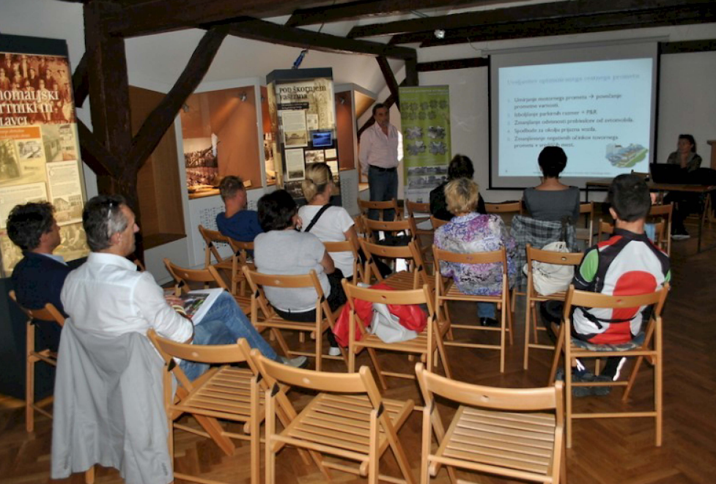
VAŠA VLOGA
Udeležba na dogodkih za izdelavo OCPS
Izražanje mnenj in idej za OCPS
Deljenje osebnih izkušenj
Spremljanje izdelave dokumenta
Promocija celostnega prometnega načrtovanja
Pošiljanje povratnih informacij

Slide 12
DELAVNICA

Slide 13
Na katerih vrednotah naj temelji nadaljnji razvoj občine Črnomelj?
www.slido.com
koda #1583868
Zajemite QR kodo in sodelujte
Notes:
Kako pomembno se vam zdi, da so naslednje vrednote upoštevane pri oblikovanju Celostne prometne strategije (CPS) za občino Črnomelj? Prosimo, navedite vrednote, ki se vam zdijo najpomembnejše za prihodnji razvoj prometnega sistema v naši občini.

Slide 14
DELO V SKUPINAH
40 minut

Slide 15
Kratka navodila
Aktivno sodelujte, poslušajte, razpravljajte
Po potrebi opredelite nove prednostne cilje, ki naj bodo:
specifični,
merljivi,
dosegljivi in
realistični
Zakaj ste jih izbrali?
Kateri so skupni pogledi; Kje se razhajate?
Zamenjajmo rezultate in določite 5 prednostnih ciljev
Na svoje rezultate zapišite vizijo – 5 povedi; vsak izmed izbranih ciljev je vpeljan v besedilo; besedilo ima nekaj motivacijskega naboja

Slide 16
ODMOR
10 minut

Slide 17
Razvrstitev ciljev OCPS po pomembnosti
Obvezni državni cilji:
Izboljšana kakovost življenja
Znižanje emisij in toplogrednih plinov
Bolj zdravi in aktivni prebivalci
Dostopen prometni sistem
Okrepljeno gospodarstvo
Večja varnost udeležencev cestnega prometa
Izboljšana dostopnost osnovnih storitev in aktivnosti
Spreminjanje miselnosti o potovalnih navadah
Izboljšanje informacij in promocija različnih načinov potovanja (JPP, sopotništvo, vlak)
www.slido.com
koda #1583868
Notes:
Kako pomembno se vam zdi, da so naslednje vrednote upoštevane pri oblikovanju Celostne prometne strategije (CPS) za občino Črnomelj? Prosimo, navedite vrednote, ki se vam zdijo najpomembnejše za prihodnji razvoj prometnega sistema v naši občini.

Slide 18
PREDSTAVITVE IN RAZPRAVA
40 minut

Slide 19
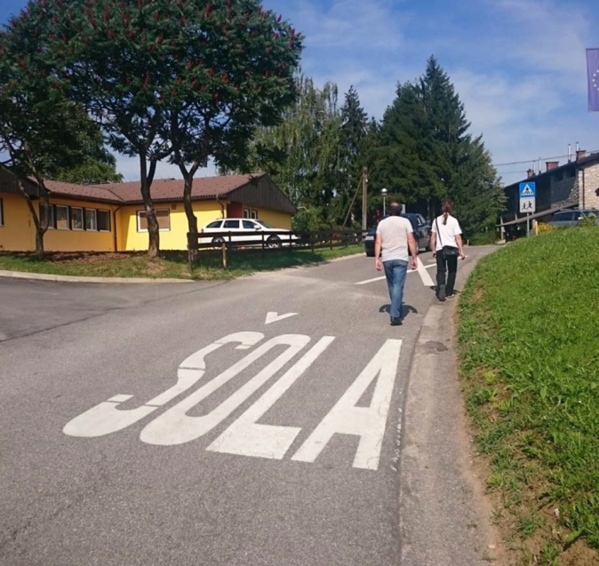
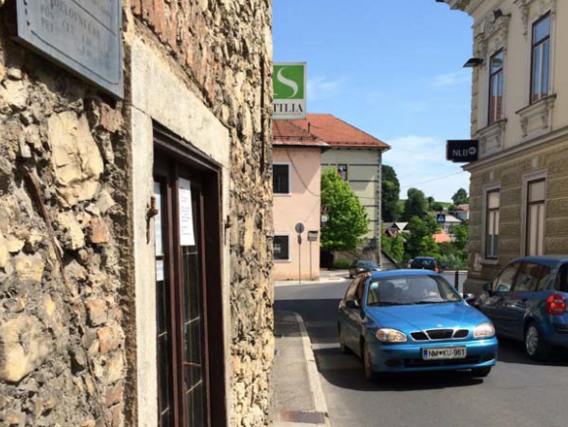
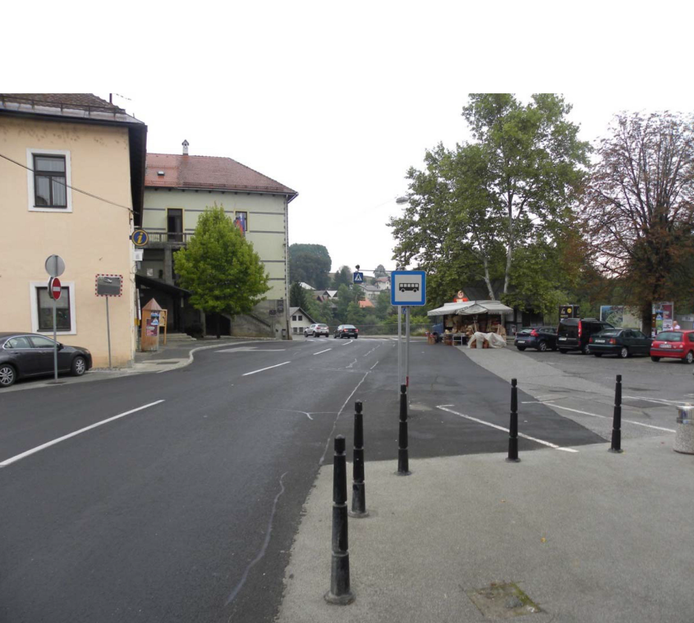
VIZIJA OCPS ČRNOMELJ 2017
Občina Črnomelj bo svojim občanom postopno zagotovila uravnotežen, učinkovit in sodobno oblikovan prometni sistem, ki zadovoljuje potrebe ljudi, podjetij in okolja. Z jasnimi strateškimi usmeritvami trajnostne mobilnosti, kjer bo v ospredju zmanjšana uporaba avtomobila ter spodbujanje hoje, kolesarjenja in uporaba javnega potniškega prometa bo občina Črnomelj postala prijetnejša za bivanje. Prometno načrtovanje bo osredotočeno na človeka in na zagotavljanju njegove varnosti, zdravja ter dostopnosti do posameznih območij in storitev. Do sedaj je bilo tradicionalno načrtovanje prometa osredotočeno na gradnjo infrastrukture in avtomobile. Sedaj pa se strateški stebri strategije med seboj povezujejo, dopolnjujejo in usmerjajo v učinkovite, naložbeno in okoljsko manj sporne izboljšave, ki so v prvi vrsti osredotočene na človeka.

Slide 20
ZAKLJUČEK
10 minut

